Slide 1
前端專題初期報告 打工換宿平台
04 顏伶晏

Slide 2
目錄
1 WHY 起源與動機
2 WHAT 目的
3 HOW 如何達到
CATEGORY 0

Slide 3
起源與動機
WHY 1
目前大部分業主都是透過「社群軟體」來刊登徵人啟事。
假設你現在是一個想要找打工換宿的人，最快的方式就是到臉書社團慢慢查找各業主的po文。

Slide 4

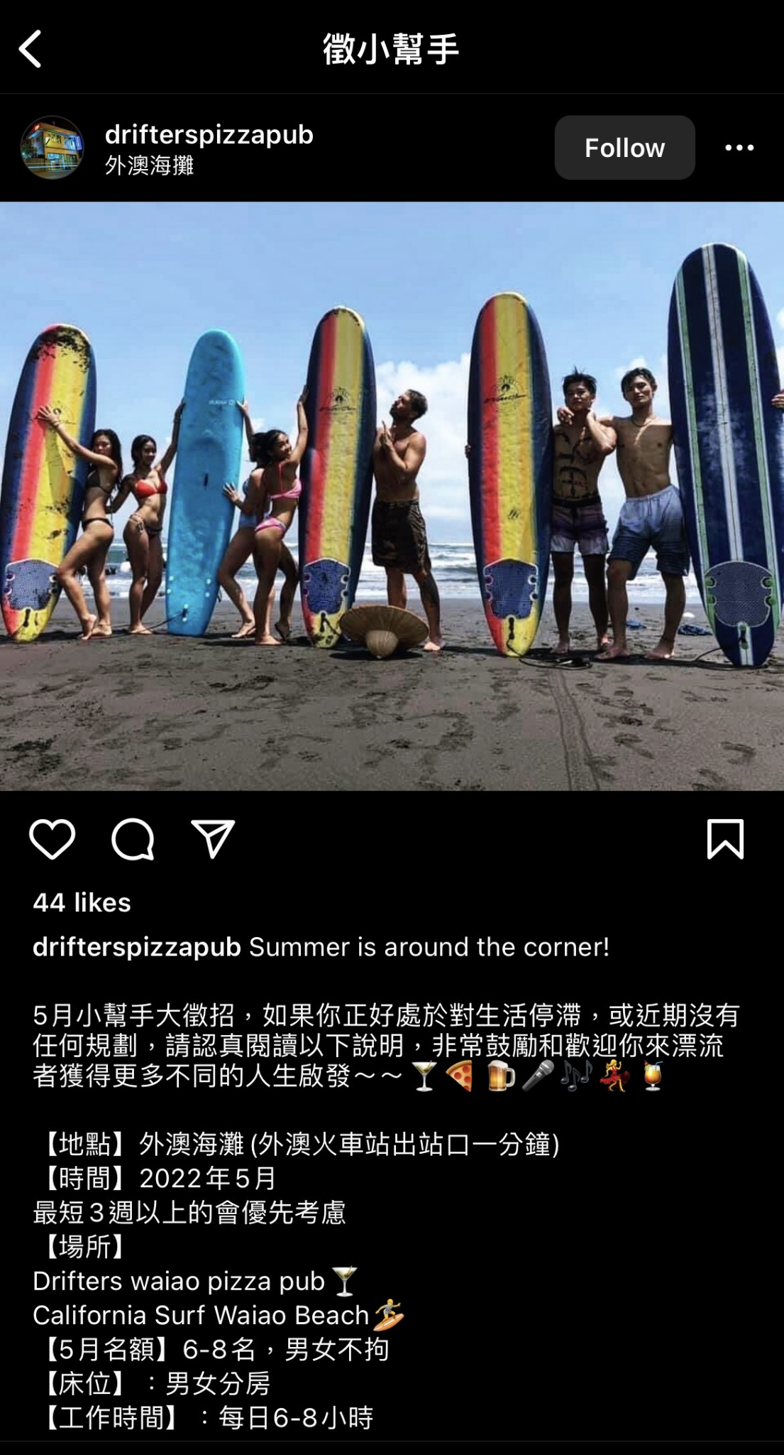
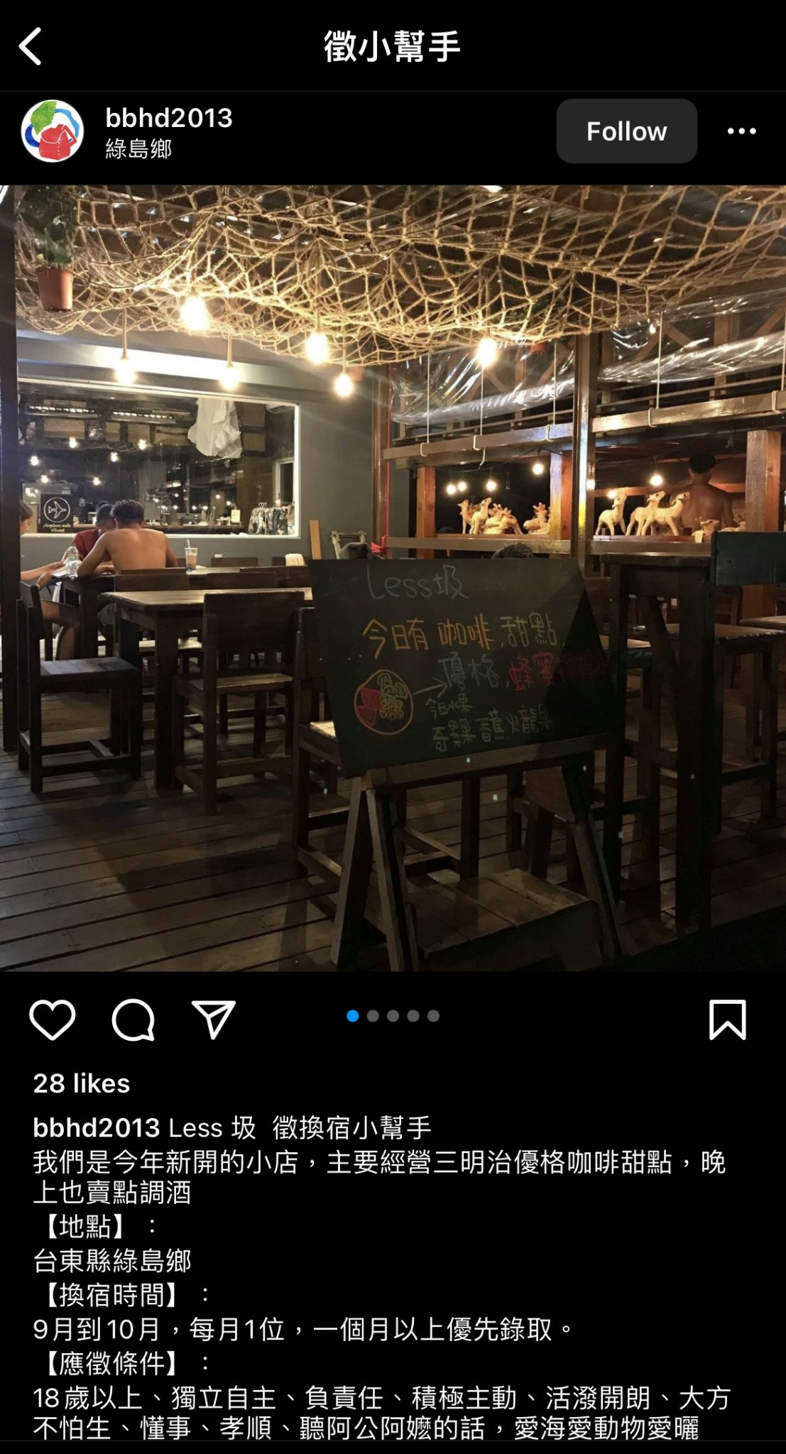
起源與動機
Facebook社團、粉專
Instagram
WHY 1

Slide 5
目的
WHAT 2
以臺灣打工換宿市場為主要目標，
欲提供業主與小幫手一個便於刊登、尋找等媒合功能的平台。

Slide 6
User Story
WHAT 2
角色定位 | 業主 host | 小幫手A helperA | 小幫手B helperB
職業 | 民宿兼餐廳老闆 | Freelancer | 來臺學生
年齡 | 中年 | 青年 | 青少年
語言 | 中文 | 中文 | 英文
供需角色 | 供應方 | 需求方 | 需求方
預期價值成果 | 找到小幫手 | 找到雇主 | 找到雇主
資訊化程度 | 普 | 優 | 優

Slide 7
User Story
WHAT 2
考慮到業主們多半有可能是比較不會操作軟體介面的年紀，所以網站設計風格會以簡潔、直覺操作為主要考量。

Slide 8

Functional Map 功能架構
WHAT 2

Slide 9
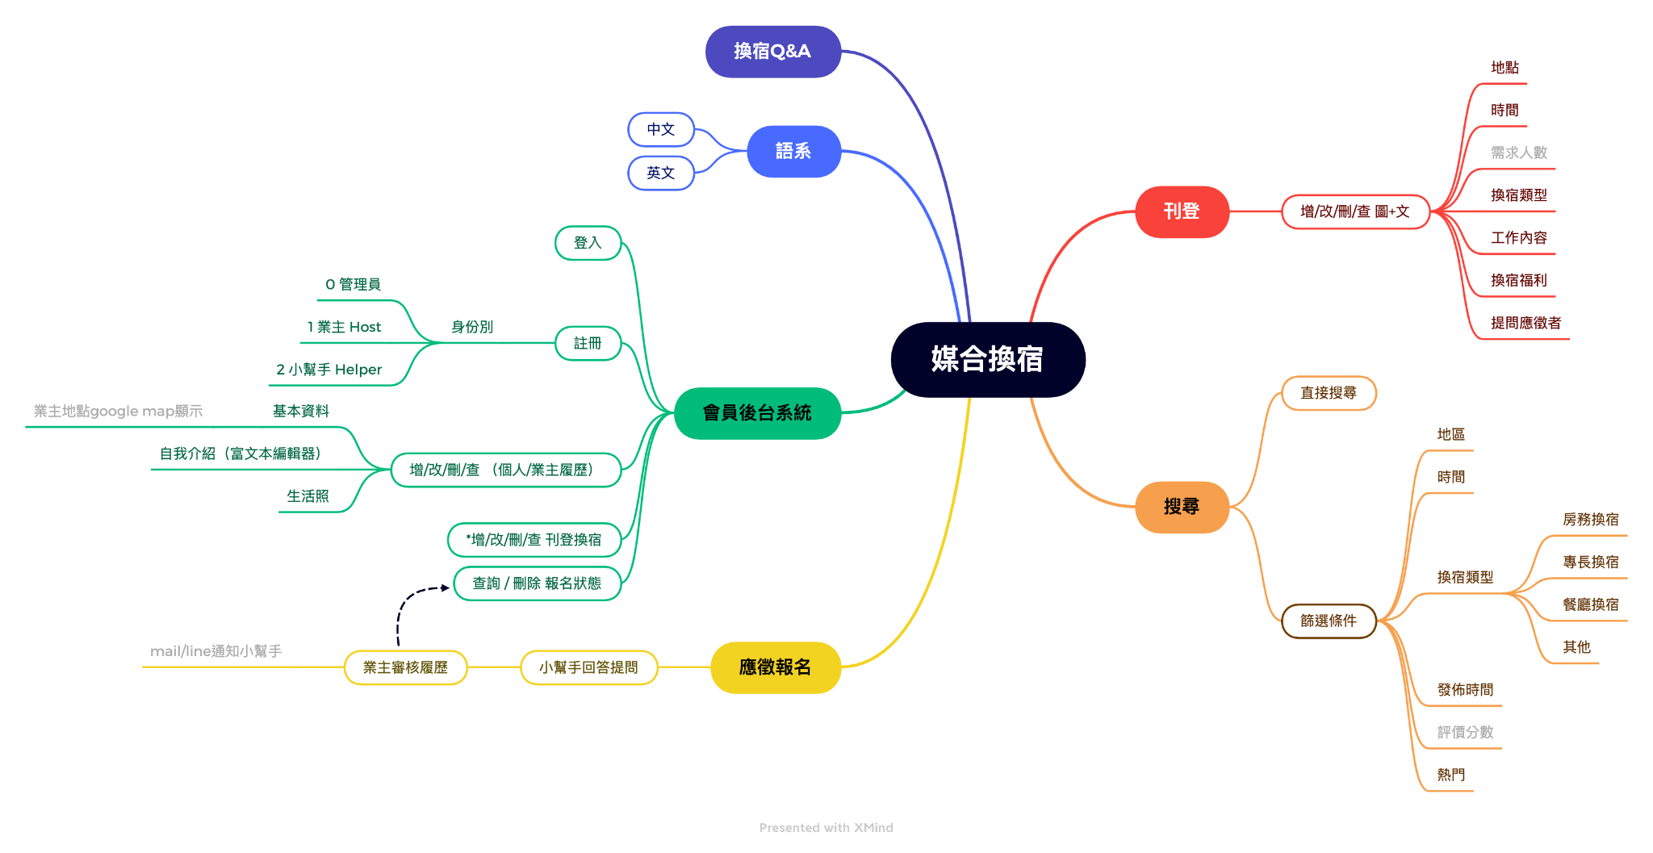
Functional Map 功能架構
WHAT 2

Slide 10
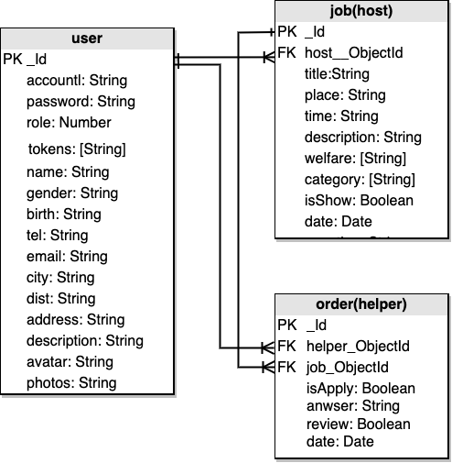
資料庫 Schema
HOW 3

Slide 11
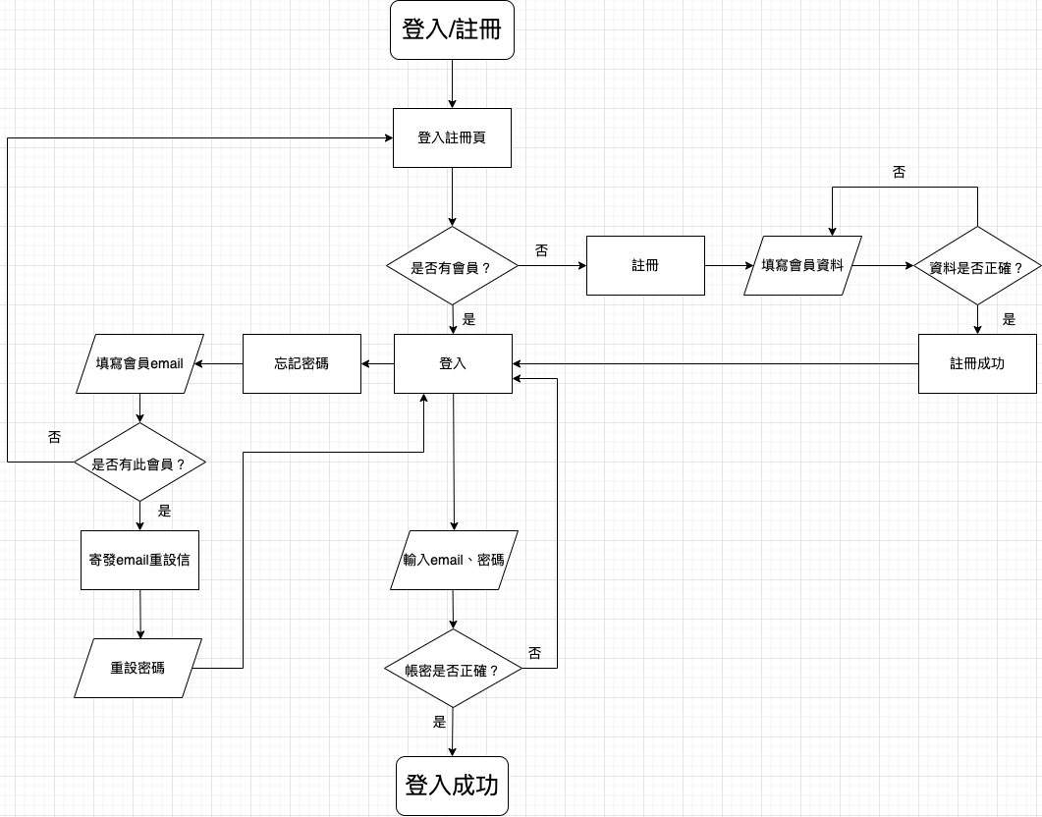
會員登入 / 註冊流程
HOW 3

Slide 12
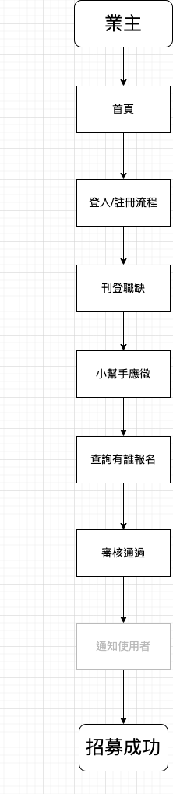
使用者流程 - 業主
HOW 3

Slide 13
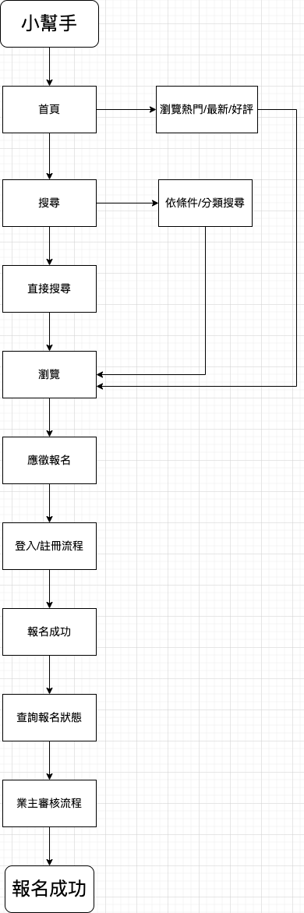
使用者流程 - 小幫手
HOW 3

Slide 14
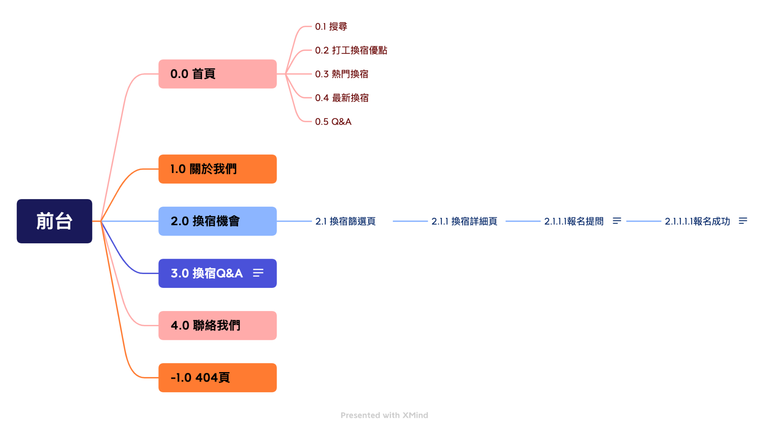
UI Flow 頁面流程圖
HOW 3

Slide 15
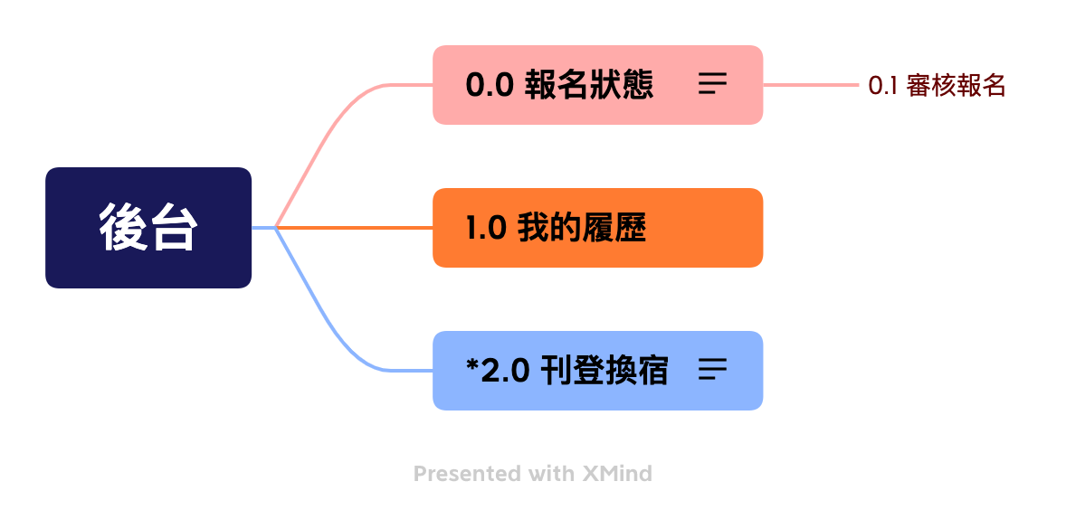
UI Flow 頁面流程圖
HOW 3

Slide 16
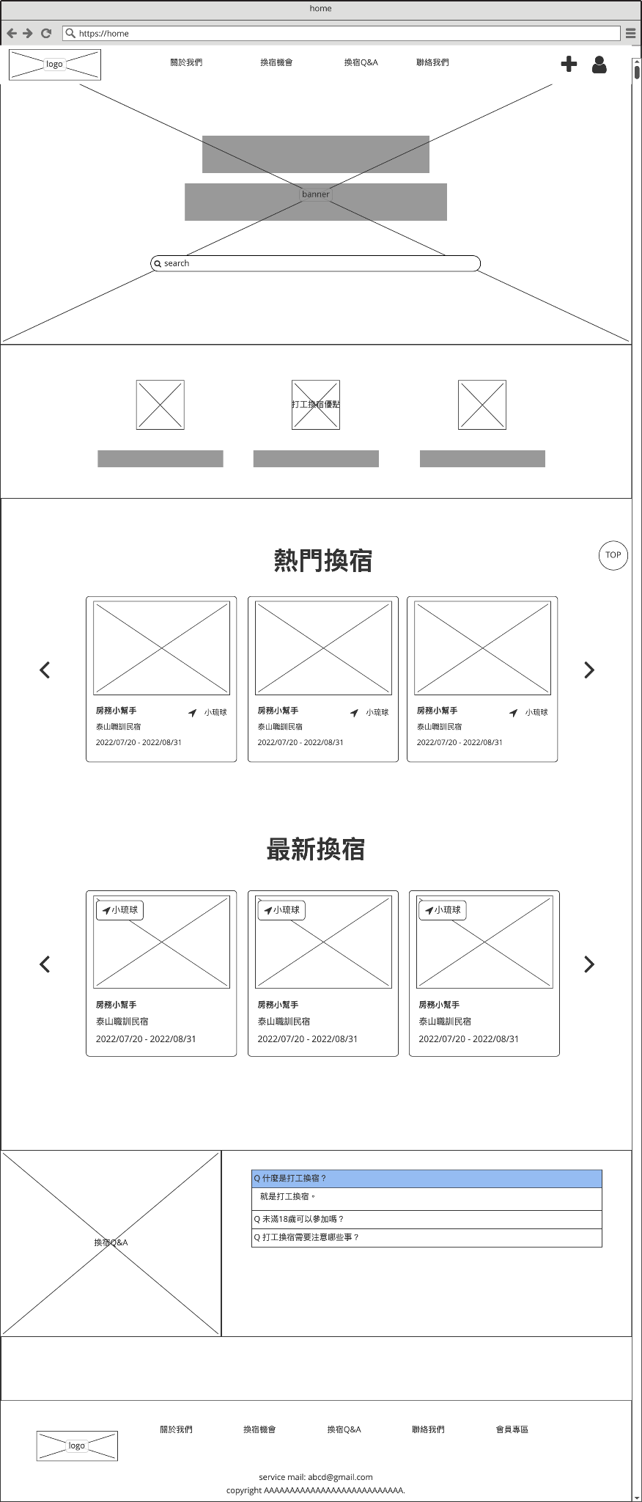
HOW 3
Wireframe - 前台/home

Slide 17
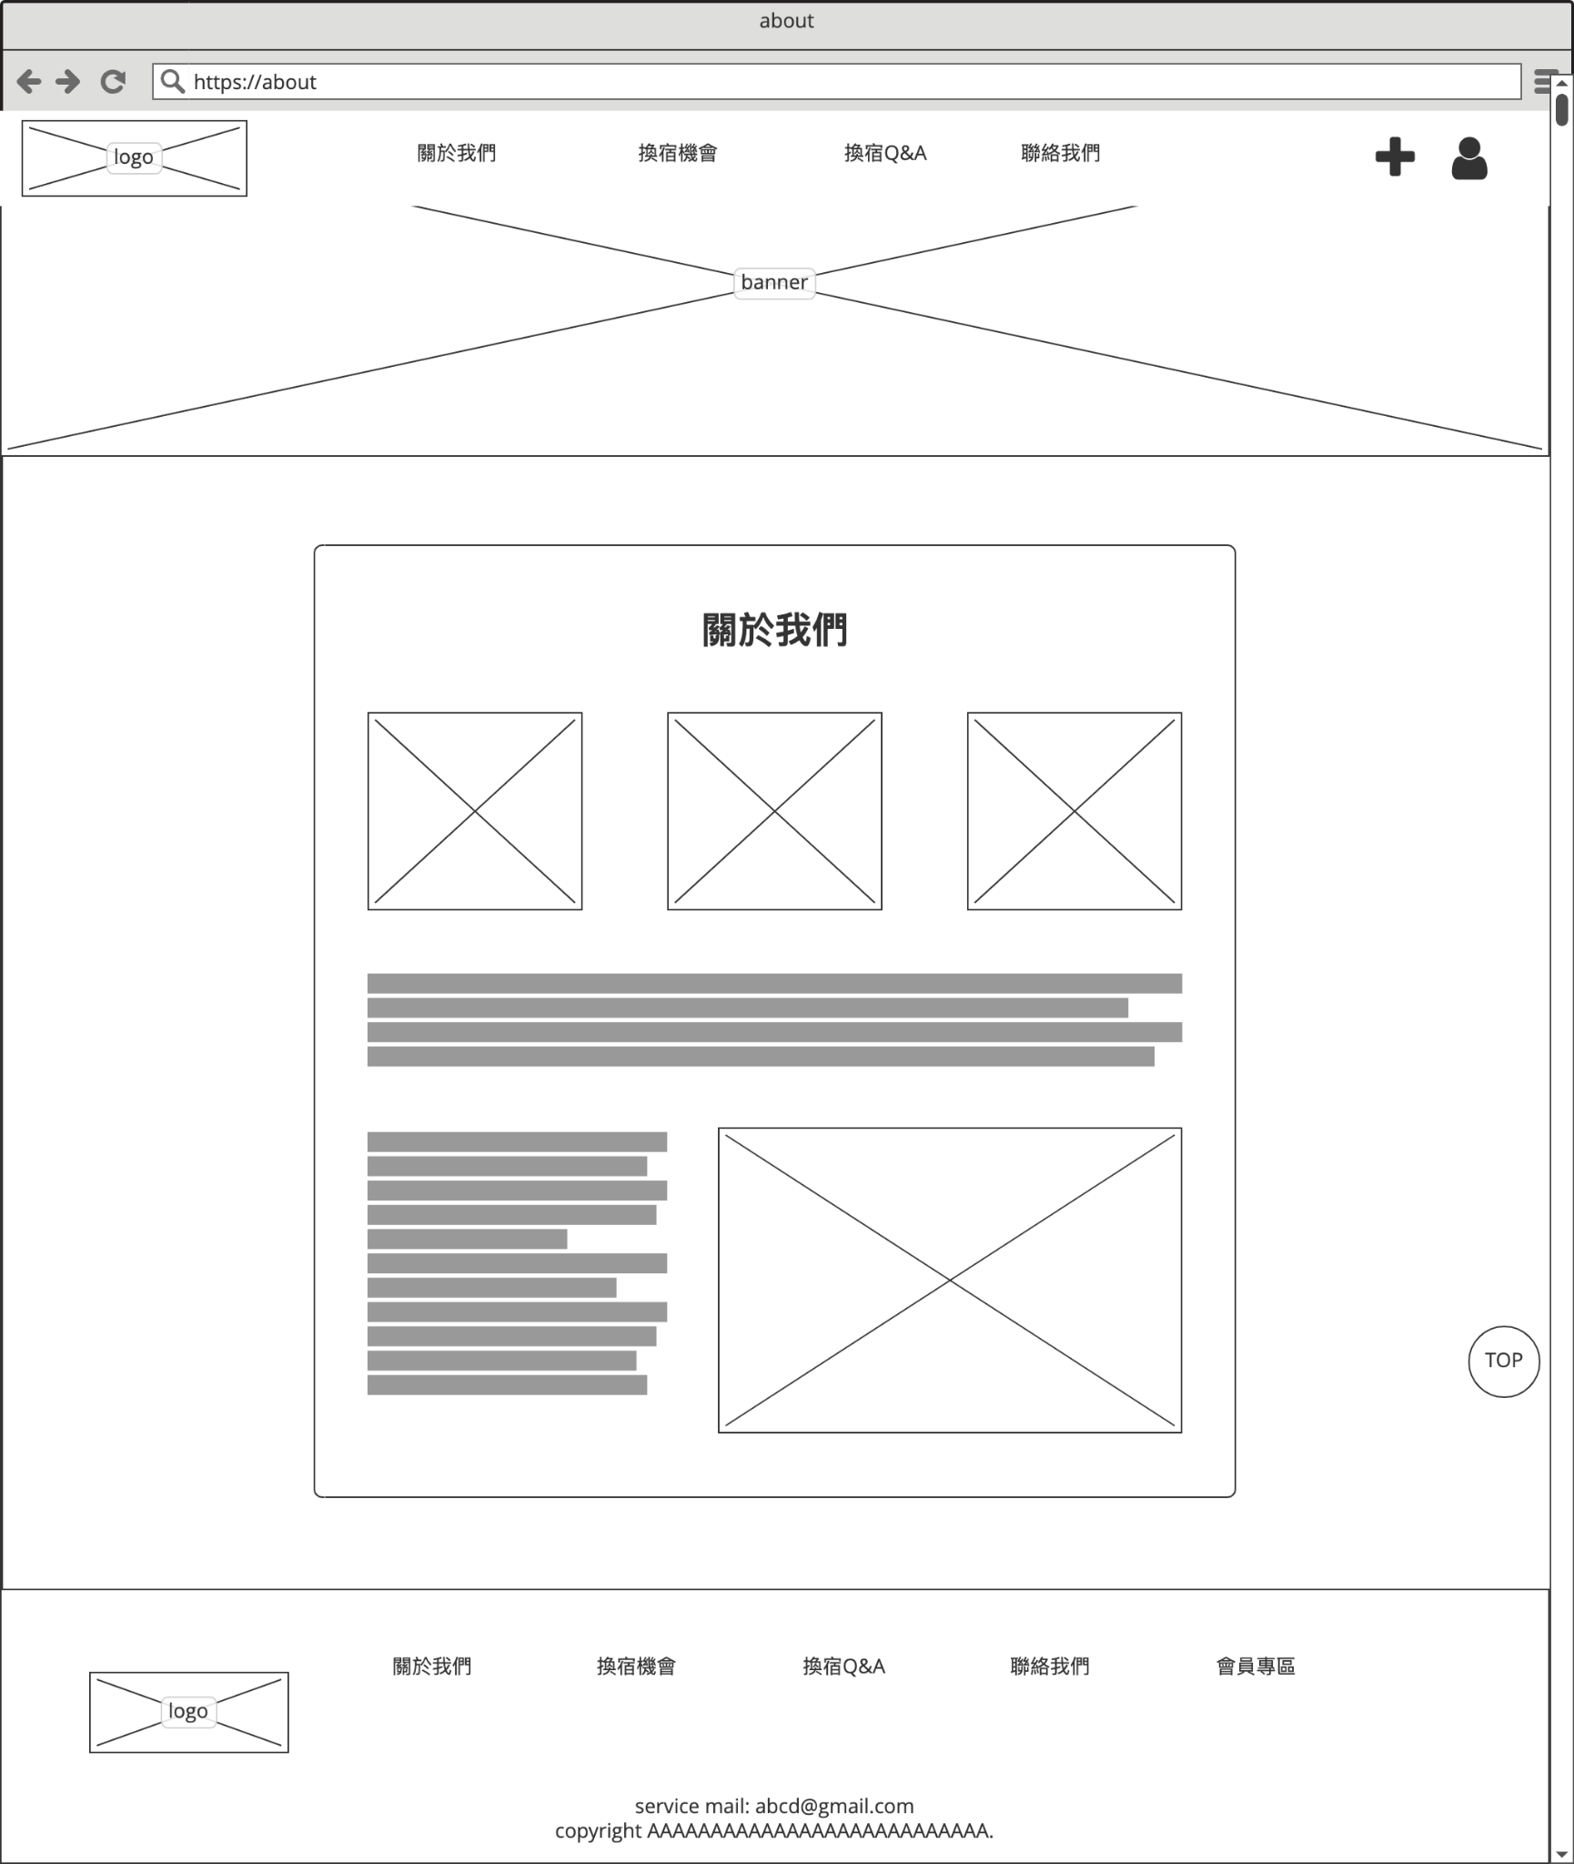
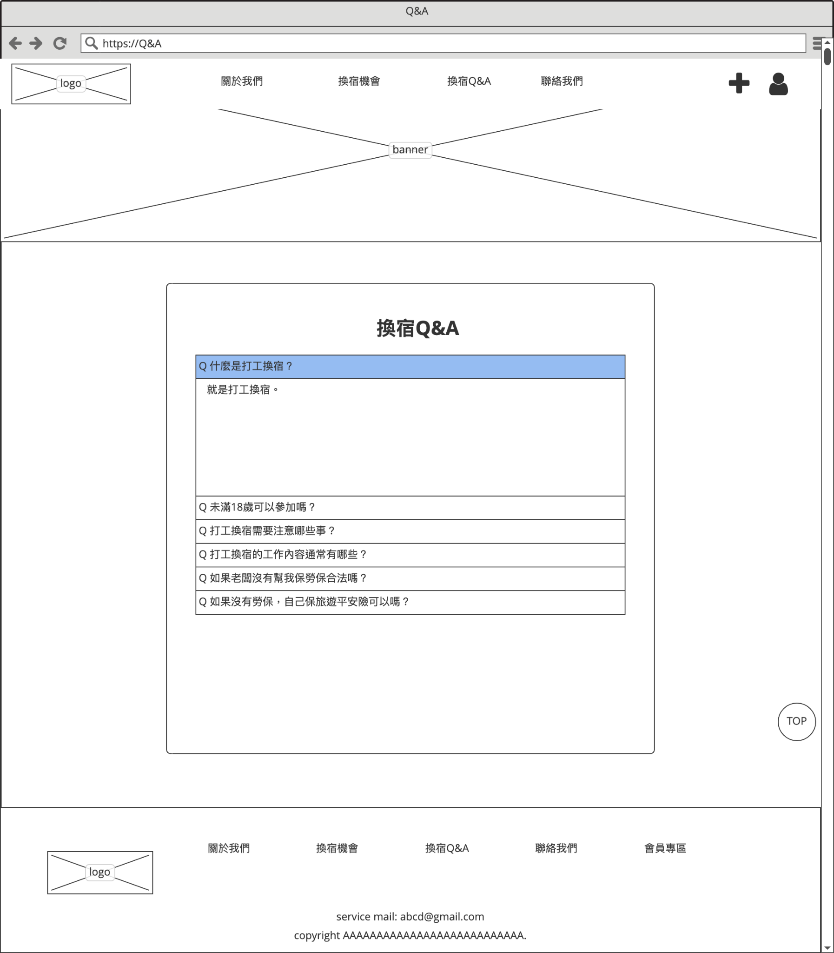
Wireframe - 前台
HOW 3
以下全部都忘了麵包屑
About
Q&A

Slide 18
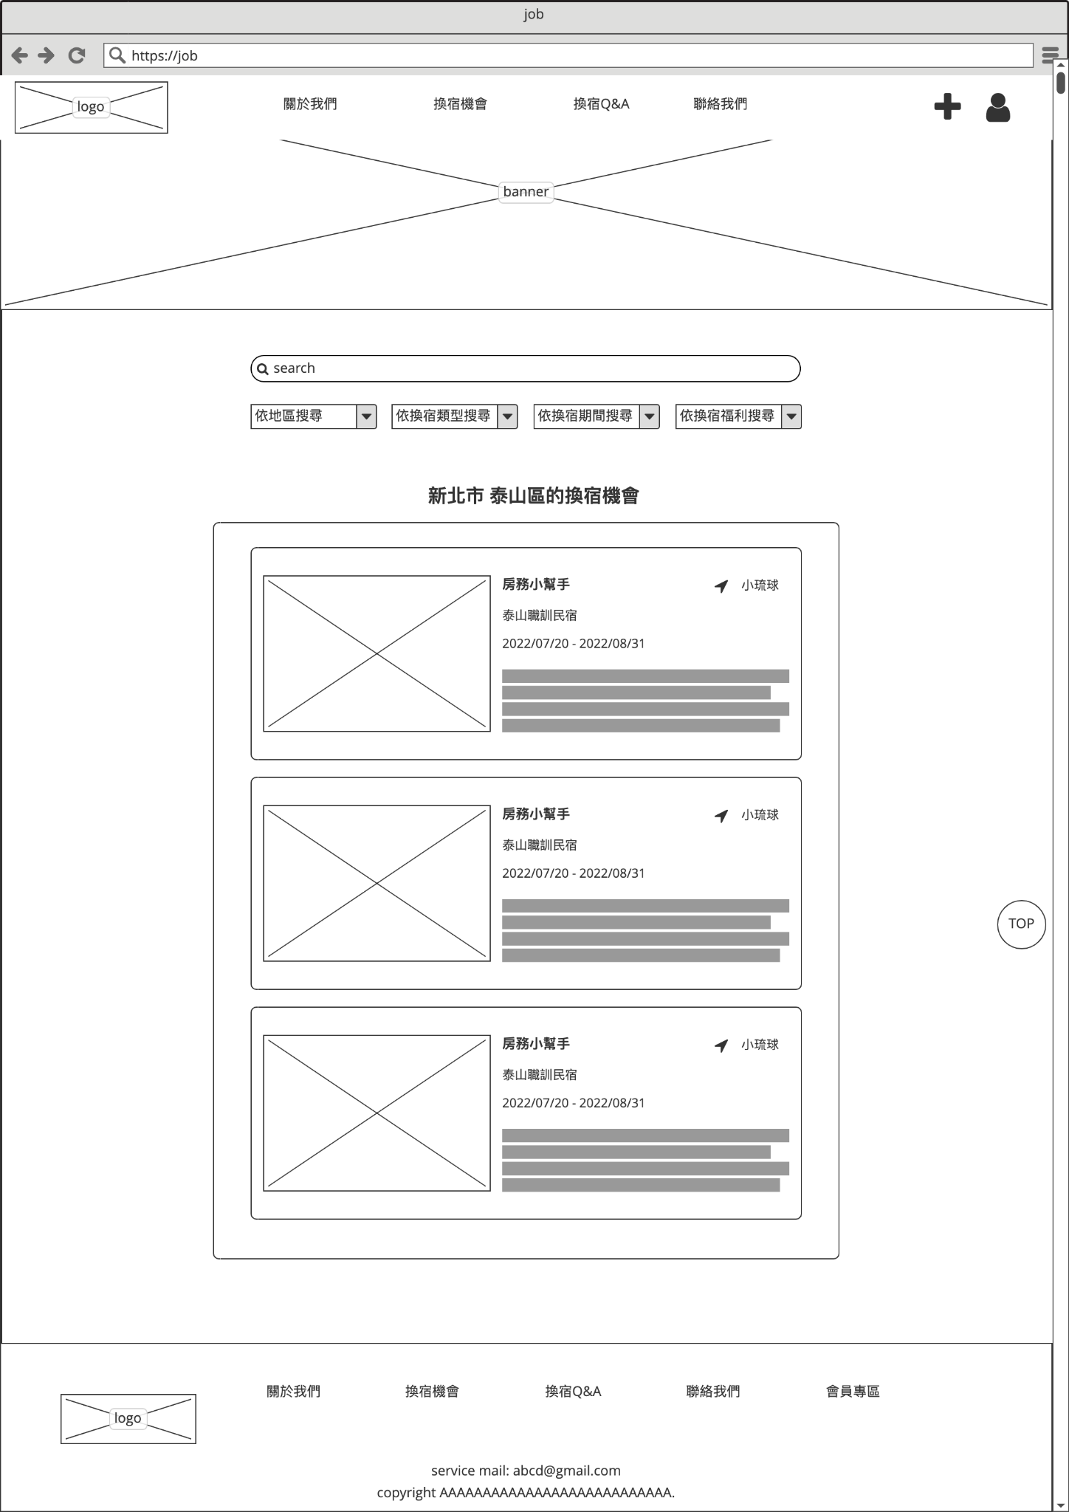
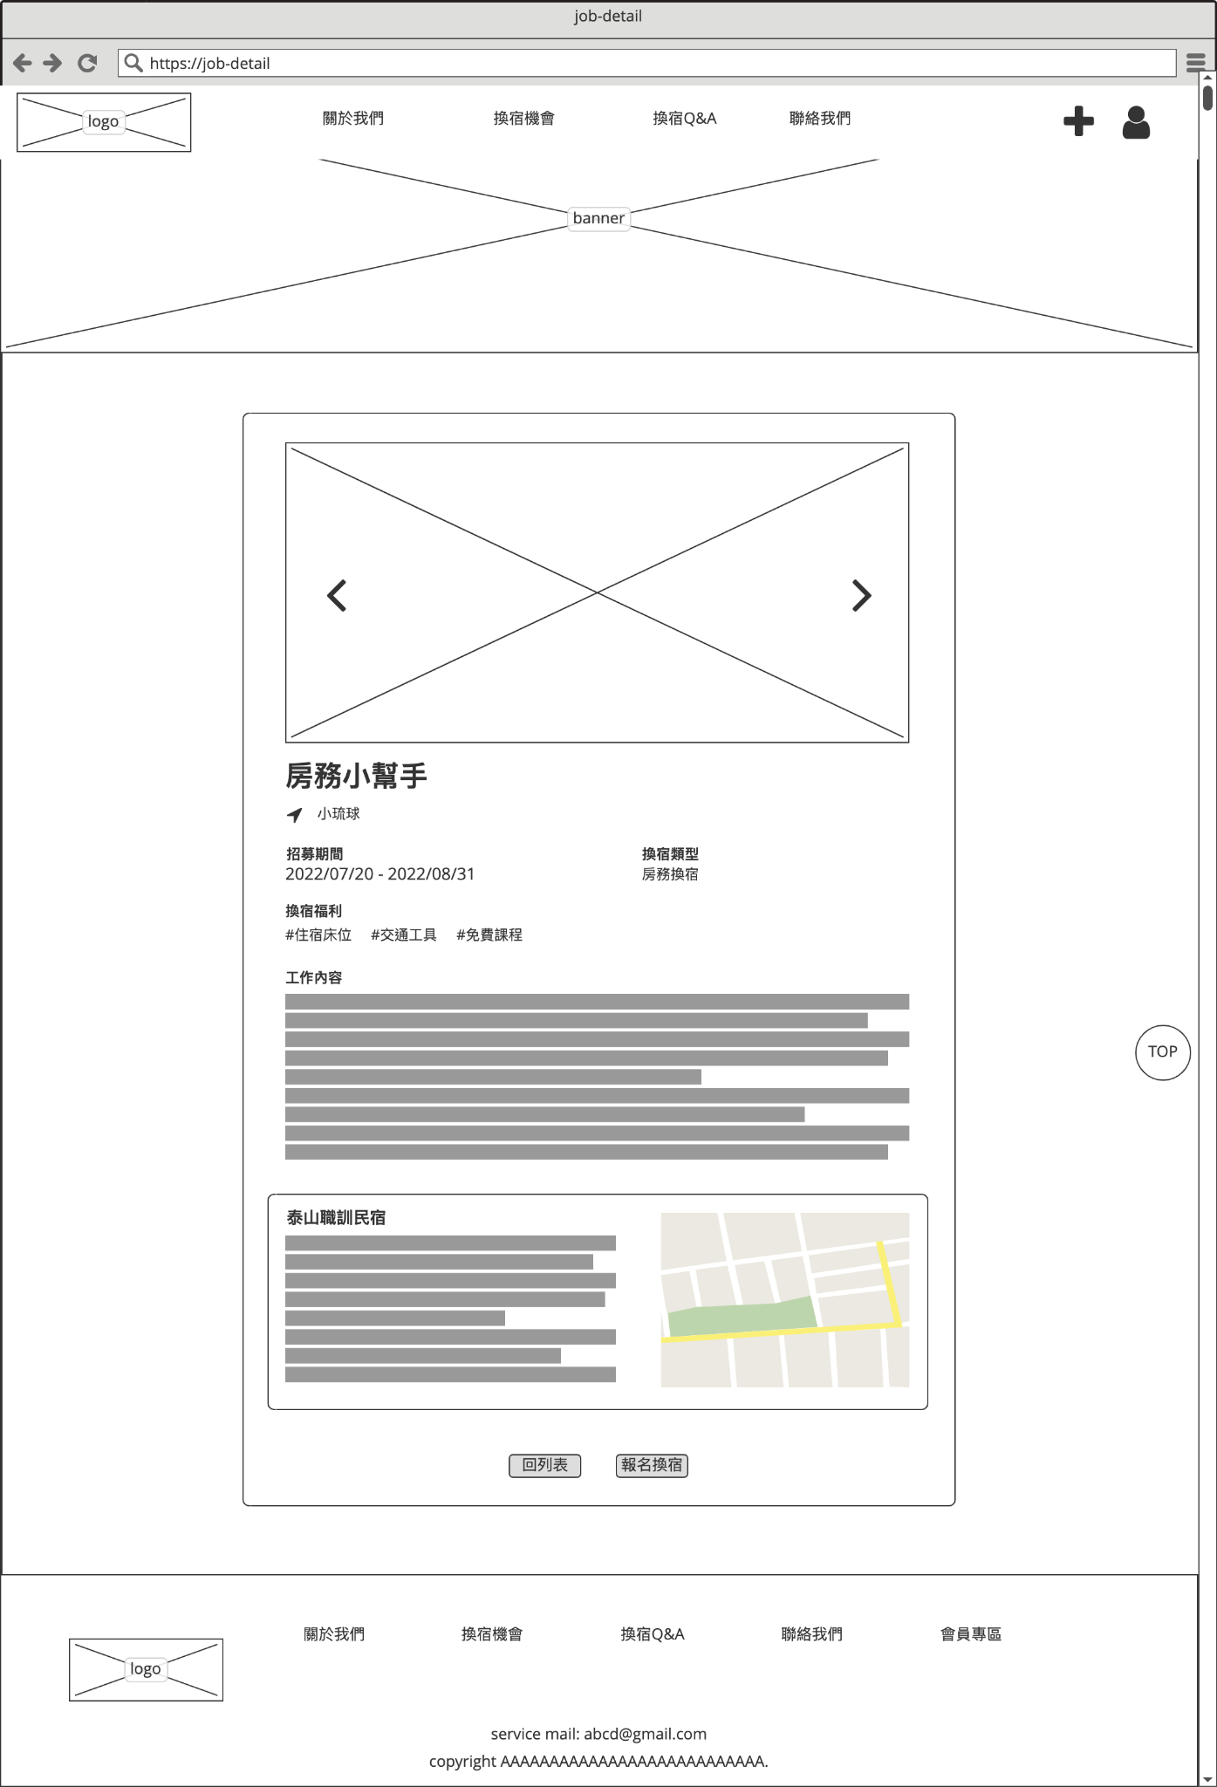
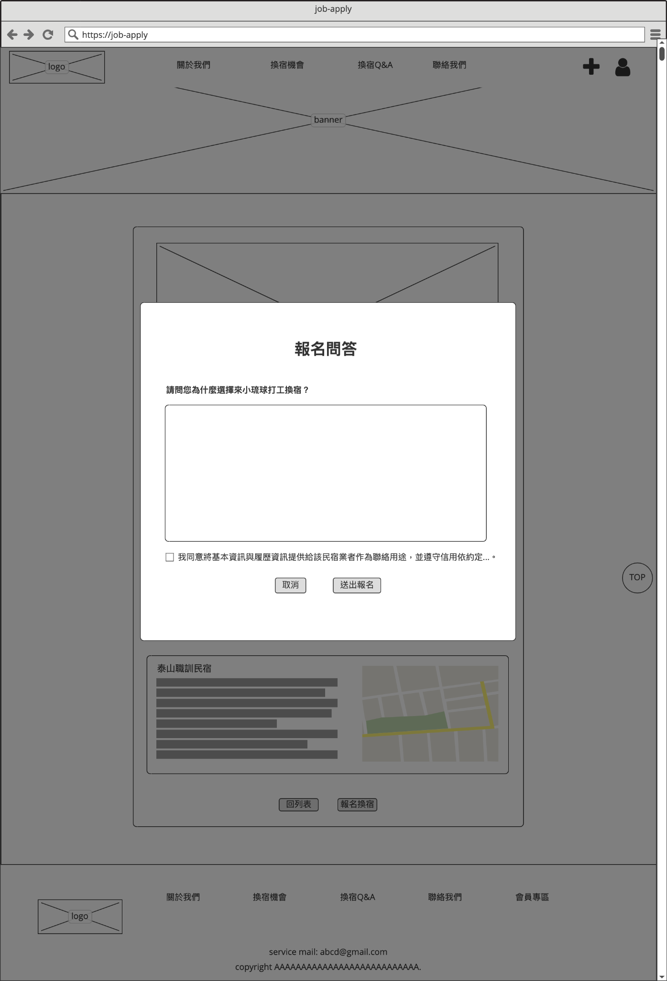
Wireframe - 前台/報名
HOW 3
搜尋列表
職務詳細頁
報名問答

Slide 19
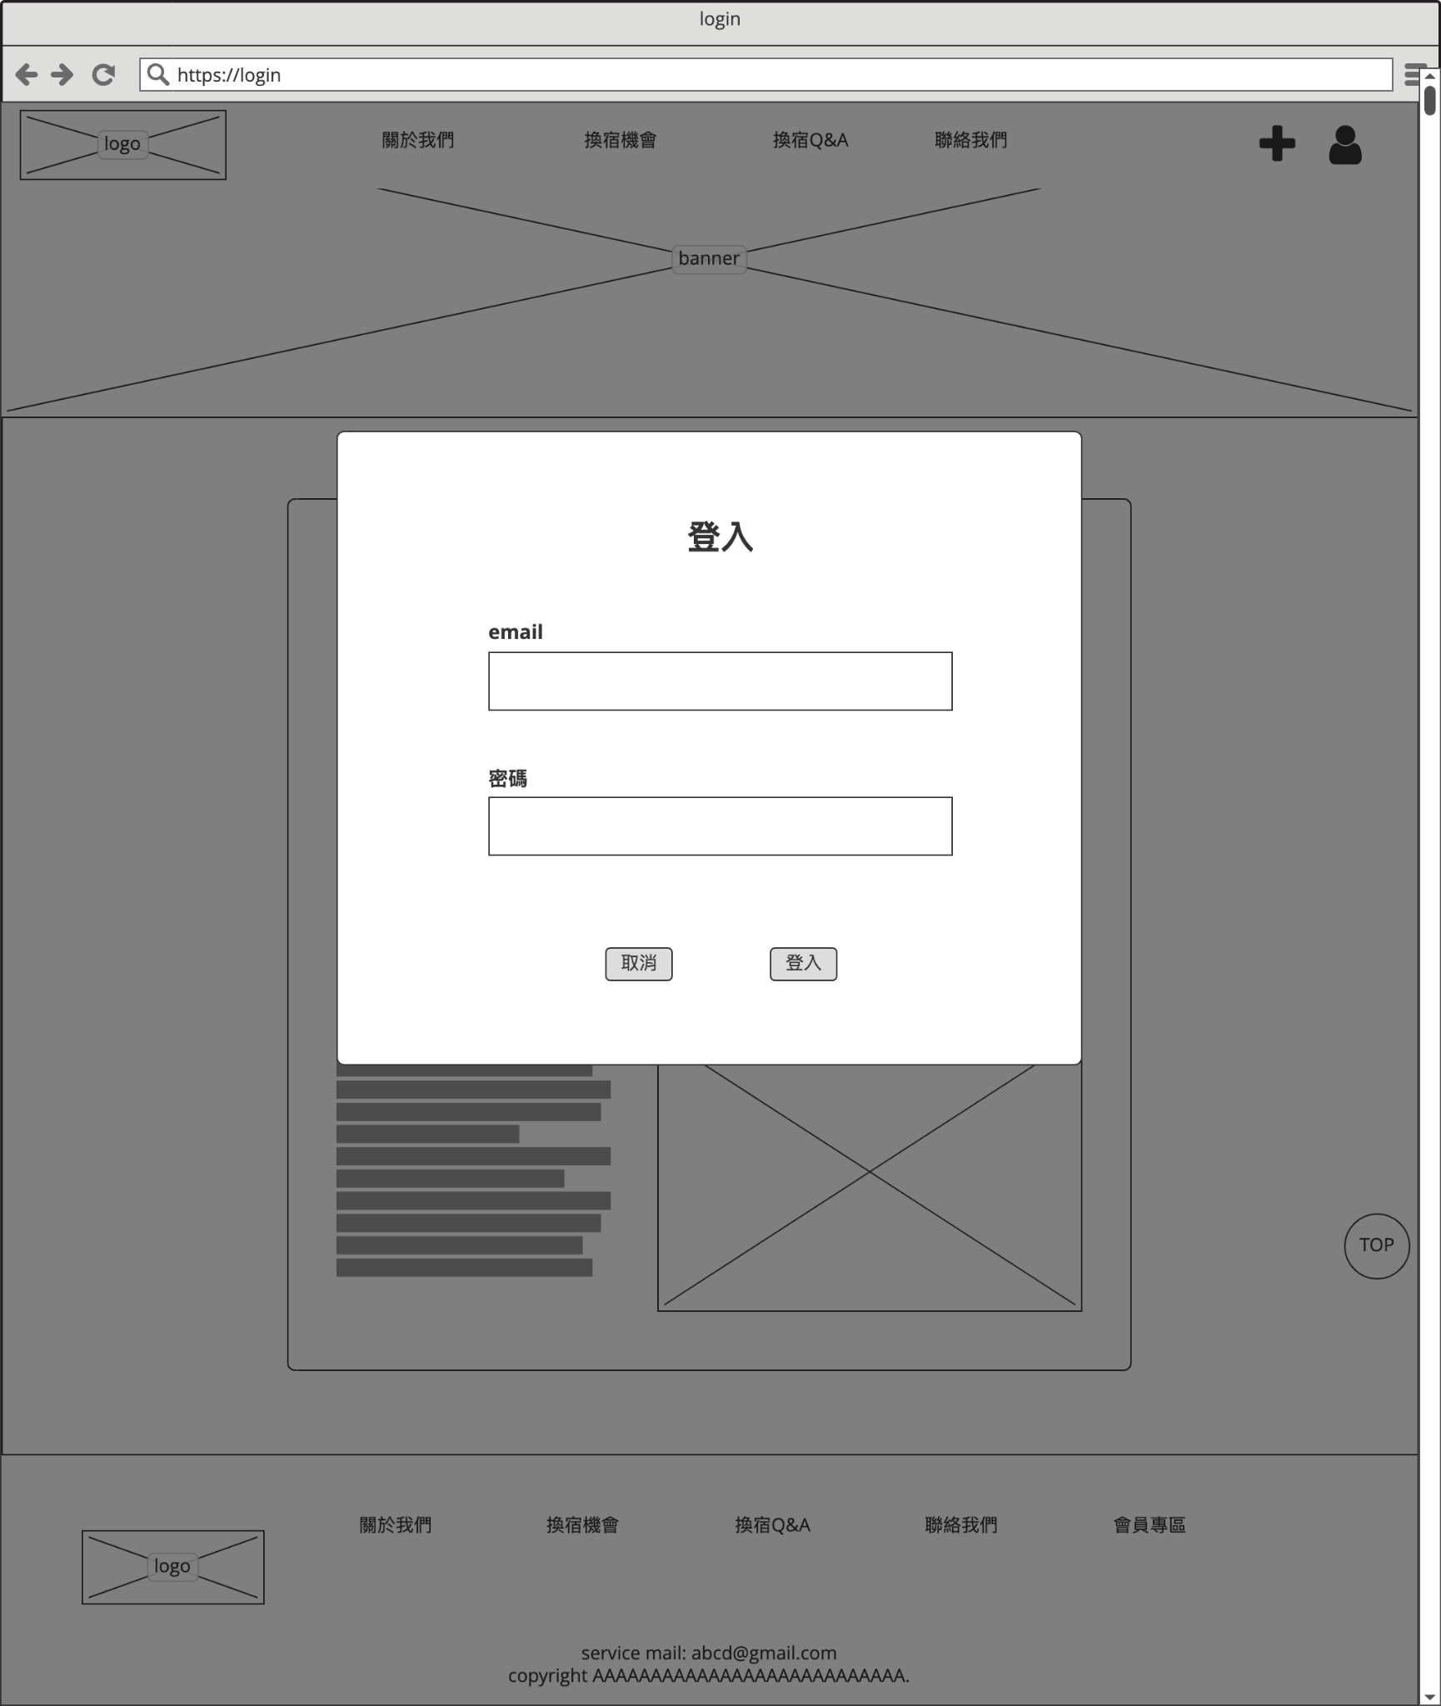

Wireframe - 前台/登入註冊
HOW 3
Login
Sign up

Slide 20
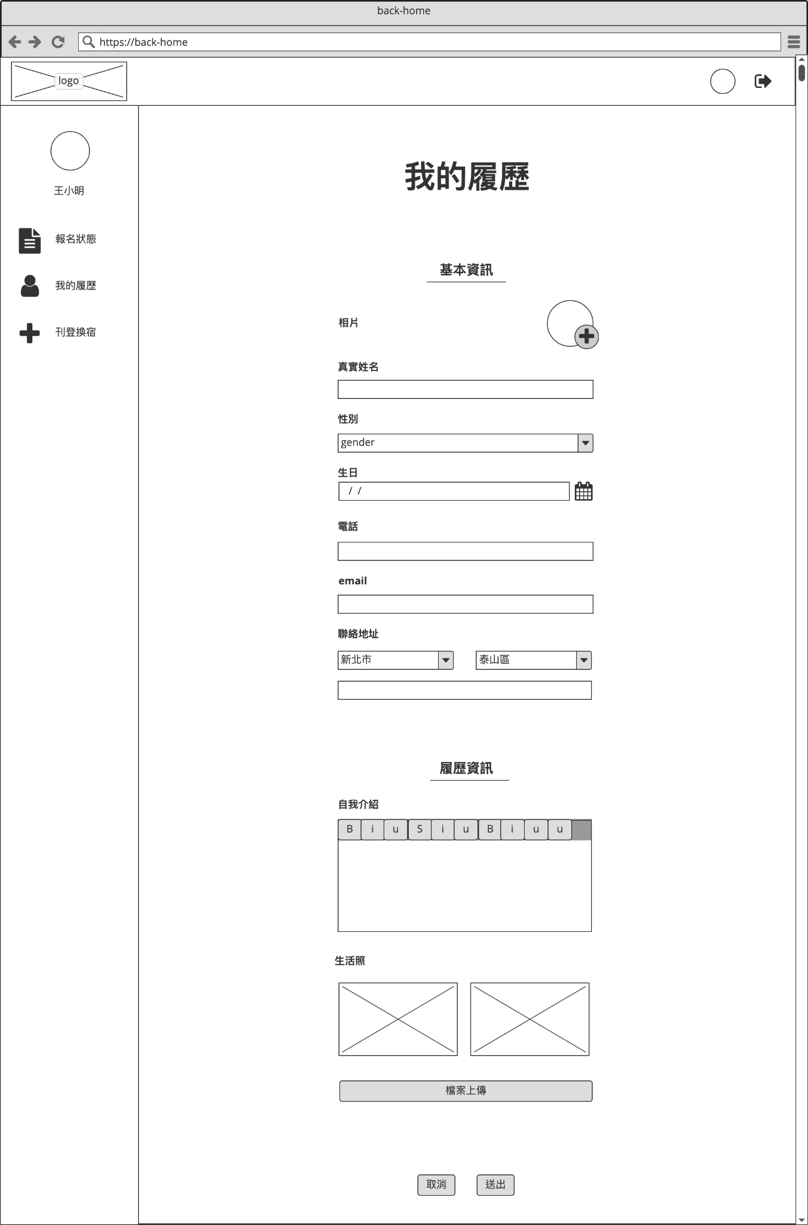
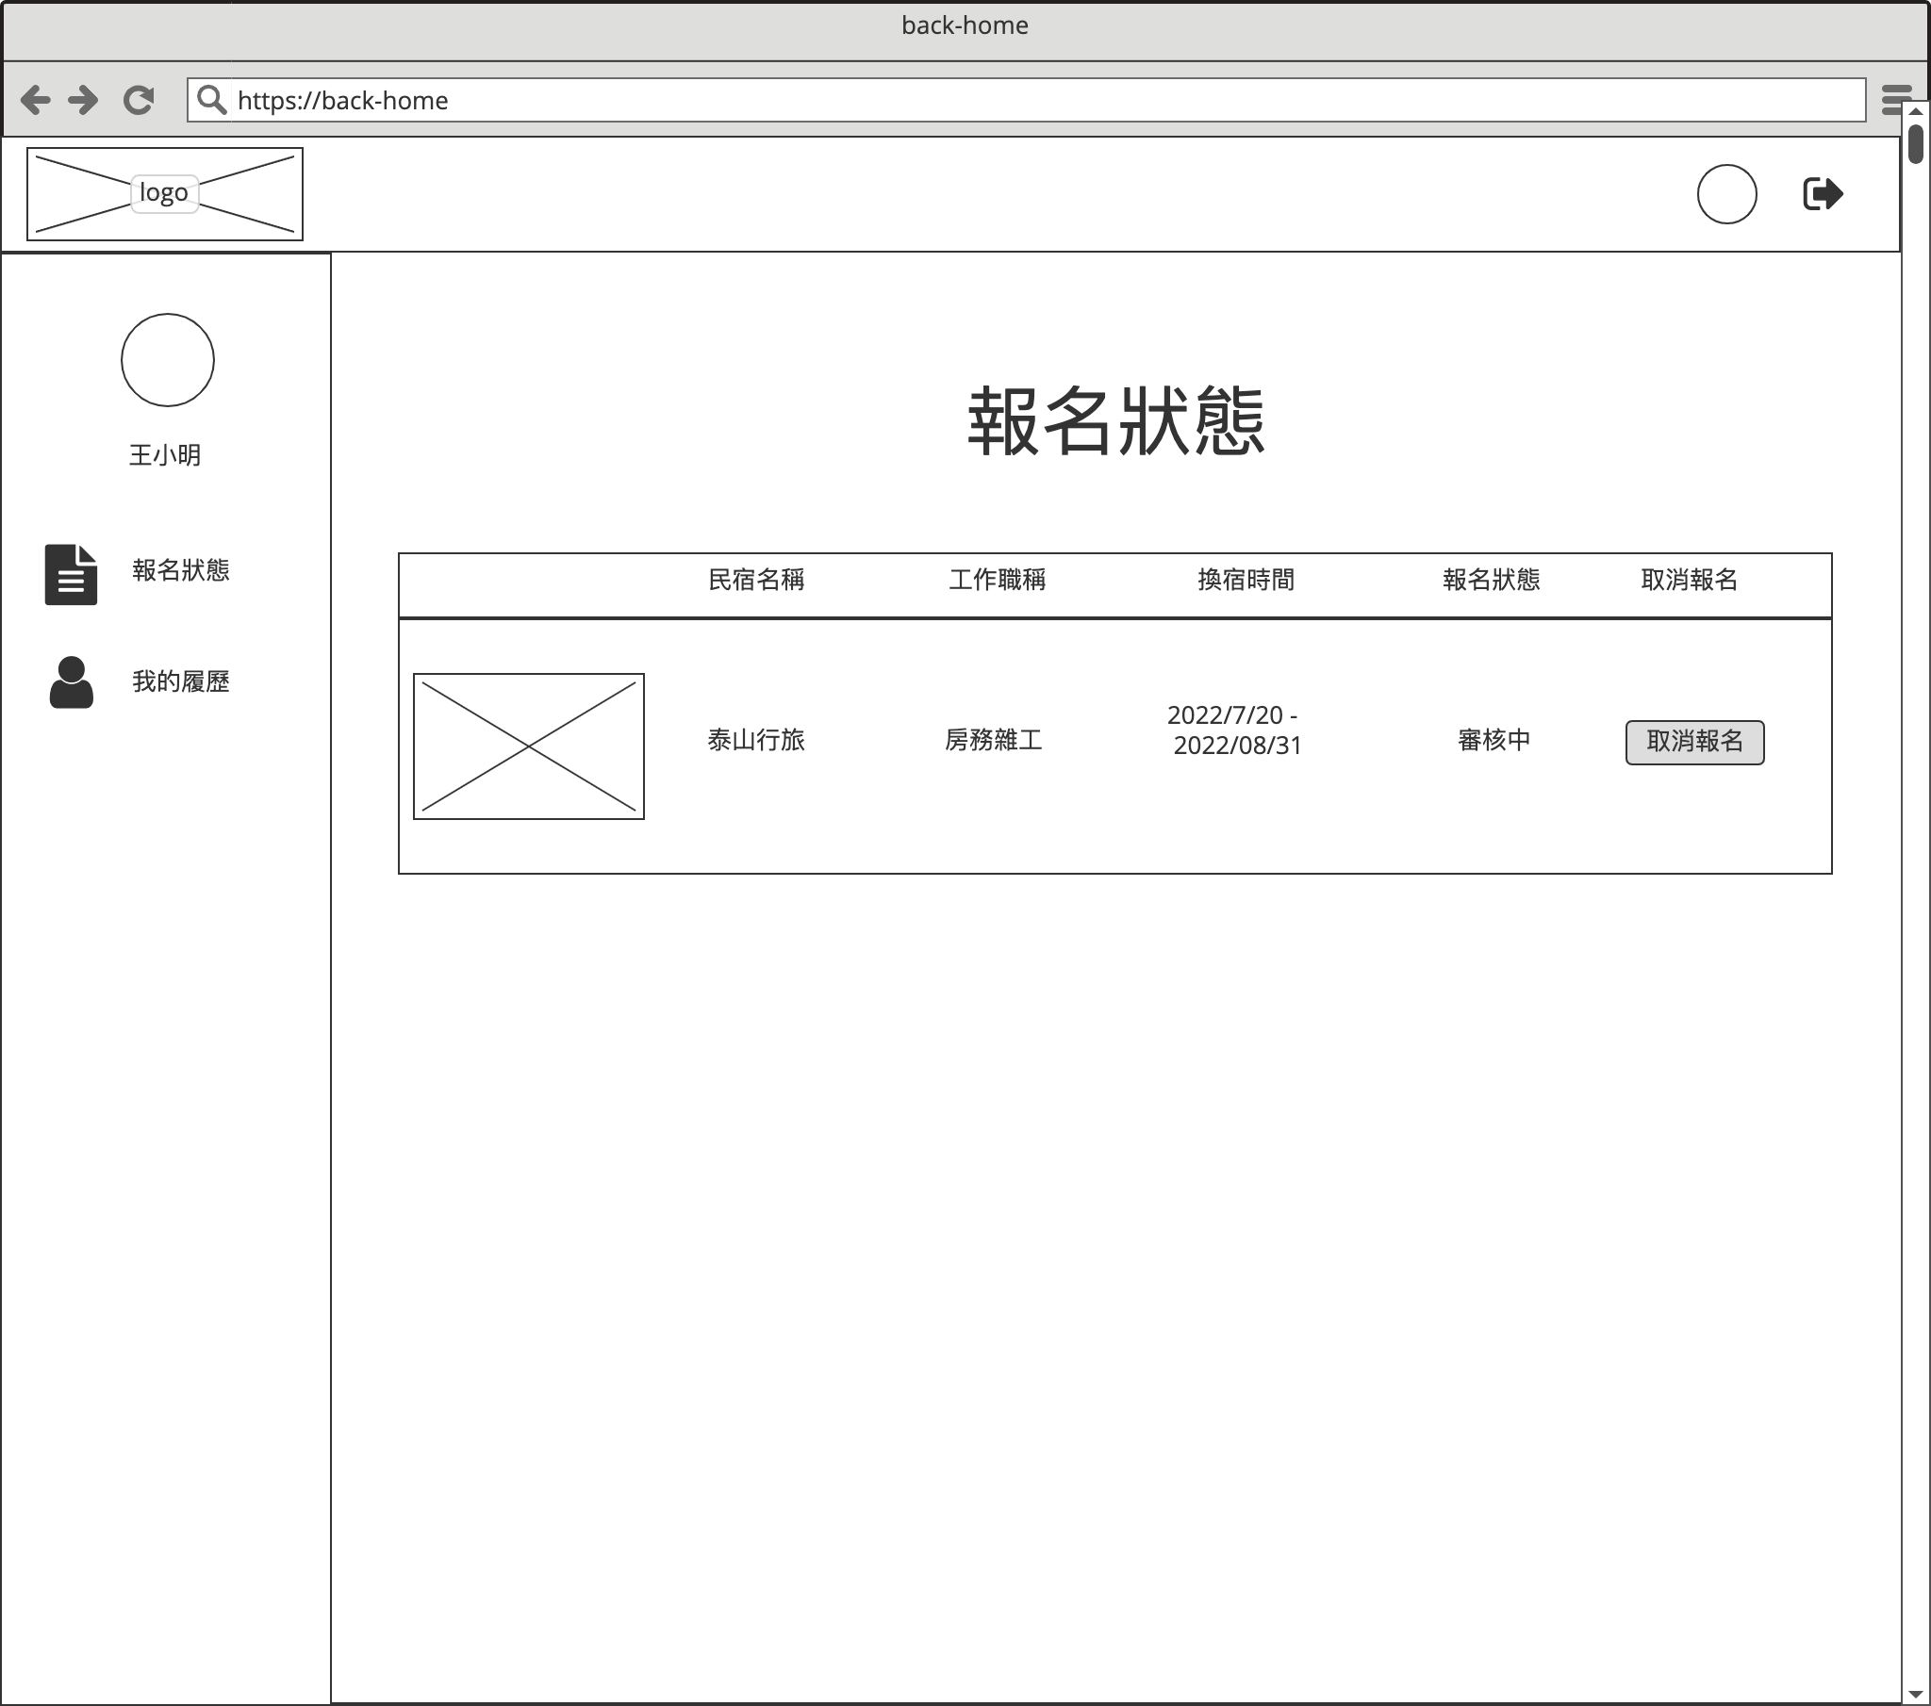
HOW 3
Wireframe - 後台/helper

Slide 21
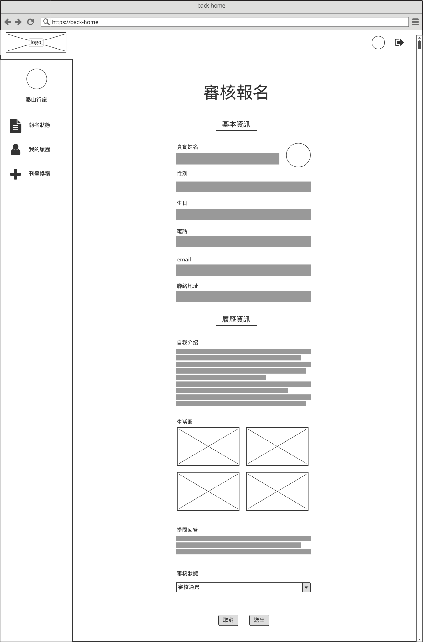
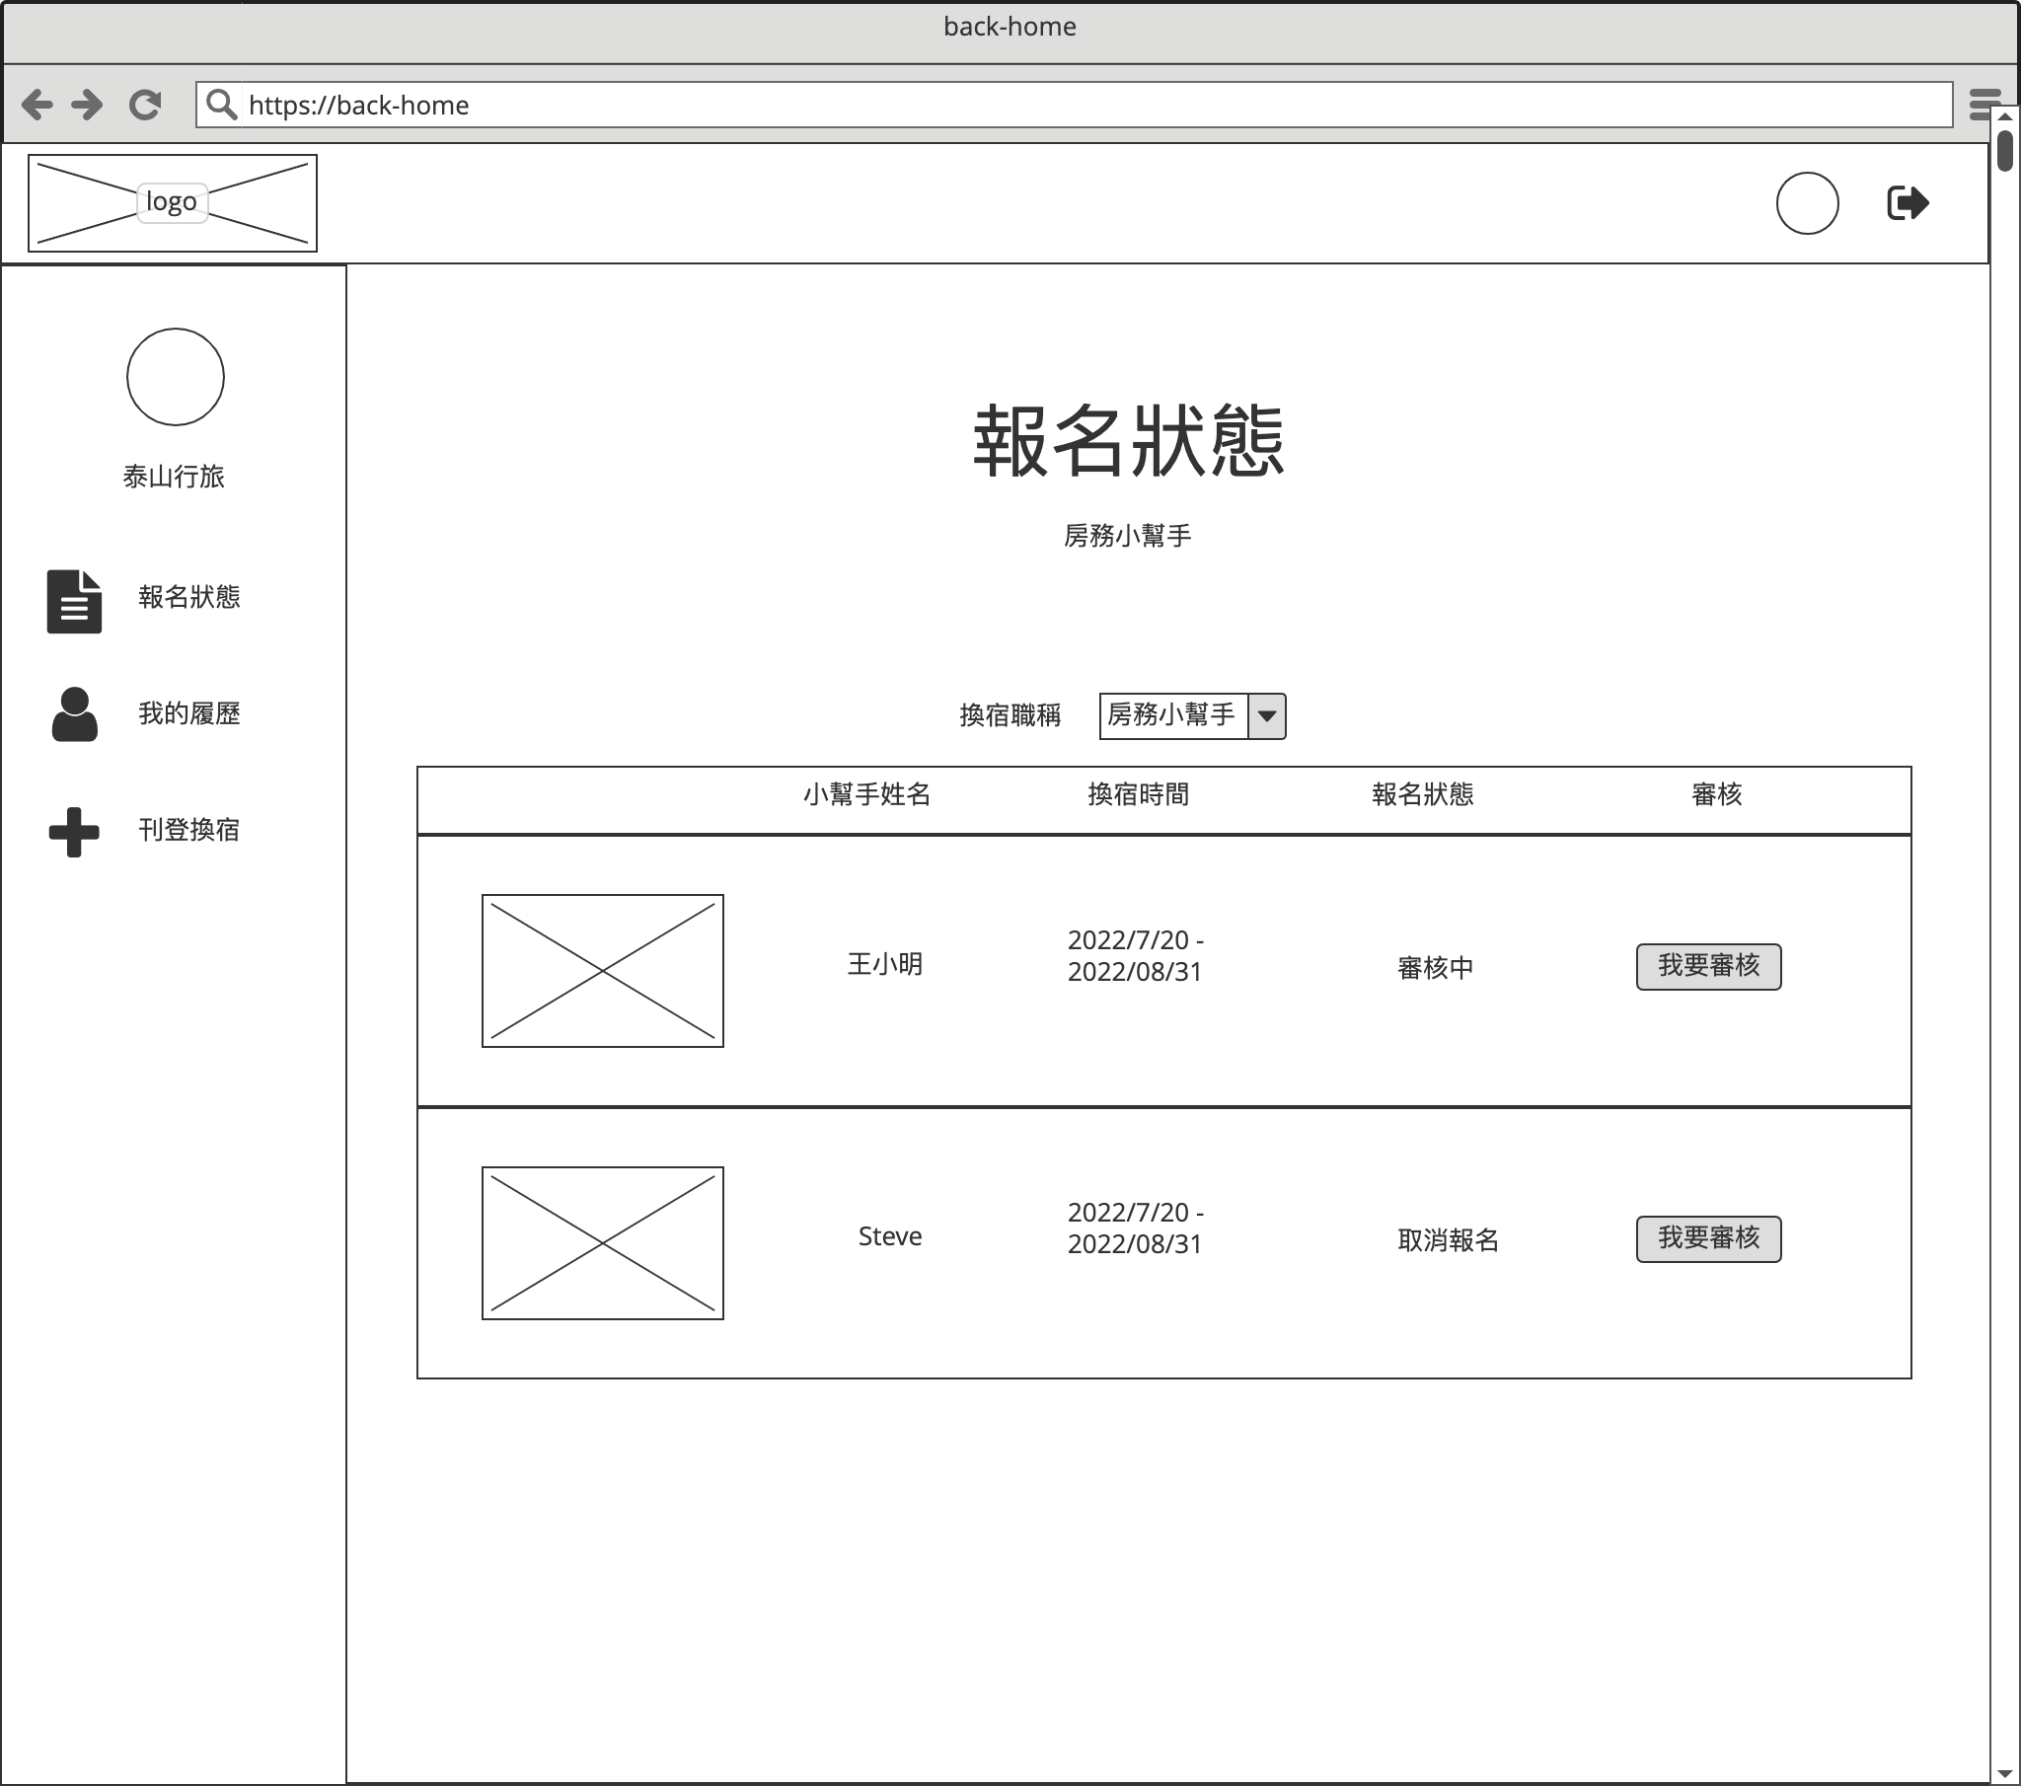
HOW 3
Wireframe - 後台/host

Slide 22
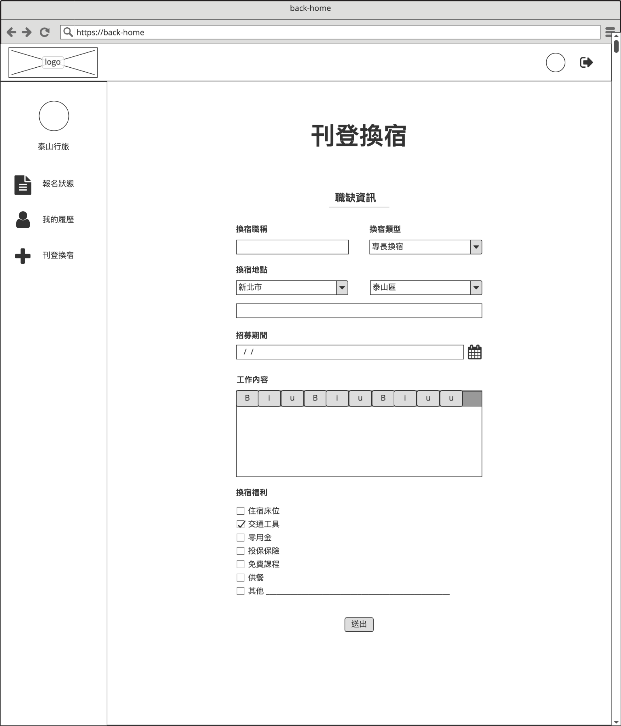
HOW 3
Wireframe - 後台/host

Slide 23
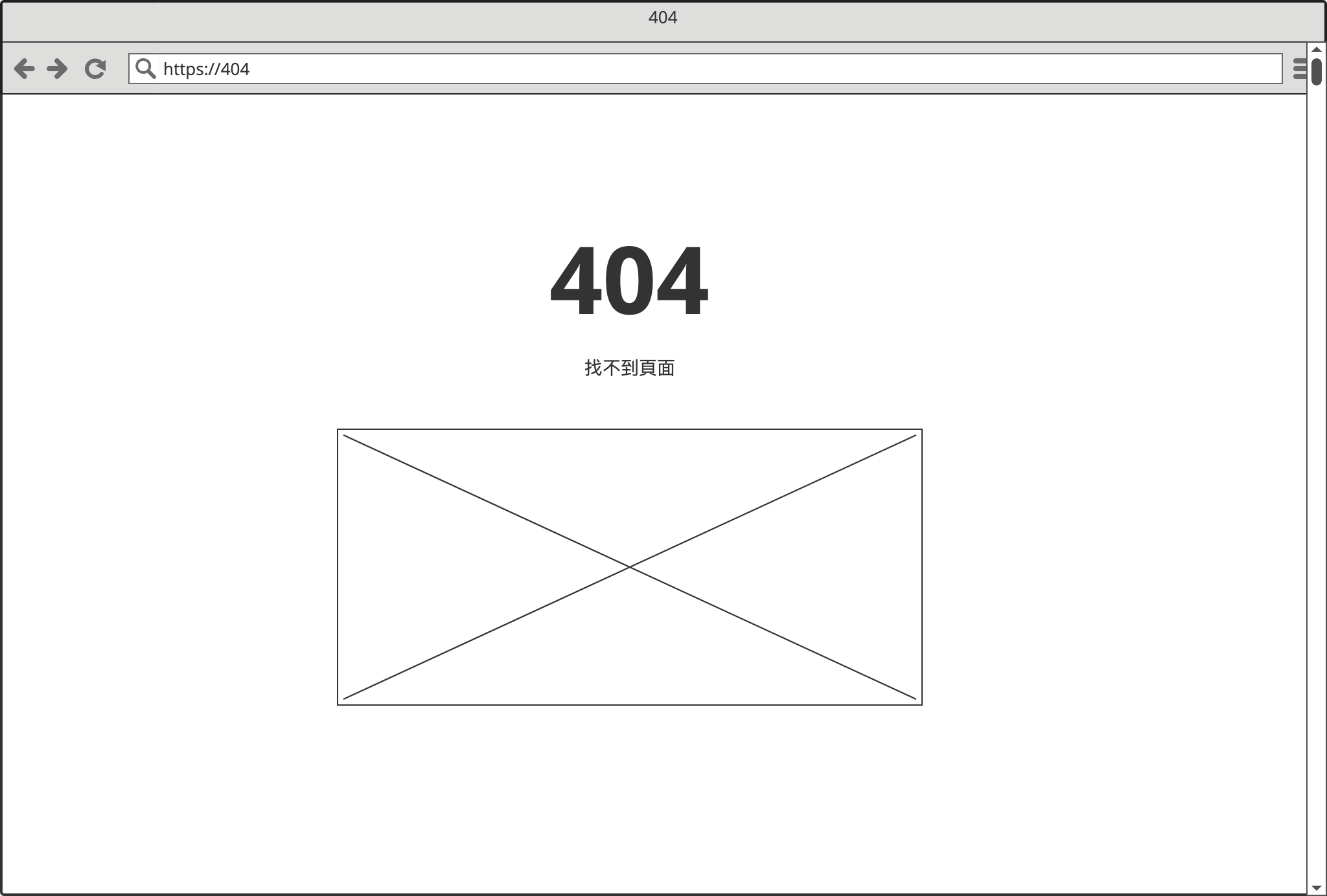
Wireframe - 404
HOW 3

Slide 24
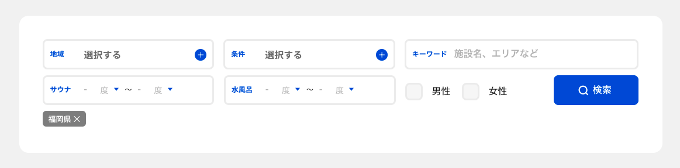
VI視覺識別
HOW 3
風格：偏圓潤、簡潔

Slide 25
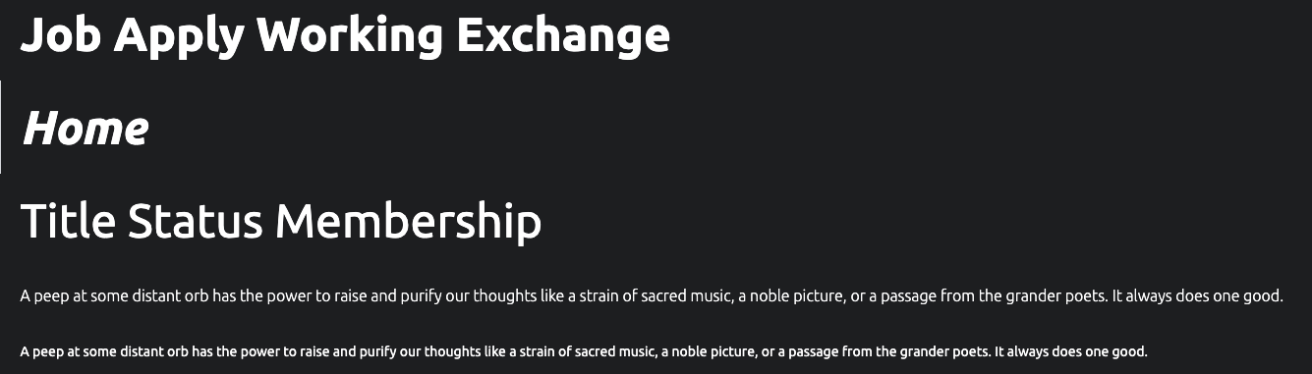
VI視覺識別
HOW 3
色彩計畫：未定
LOGO：未定
字體：Noto Sans Traditional Chinese / Ubuntu

Slide 26




Plugins 使用套件
HOW 3
VueQuill 富文本編輯器
vue-i18n-next
Vuetify
EmailJS

Slide 27
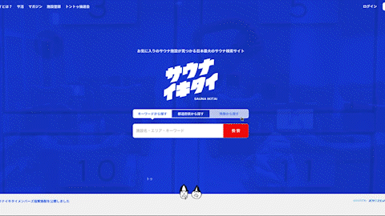
參考資料 - Search bar篩選功能
HOW 3
SAUNA IKITAI

Slide 28
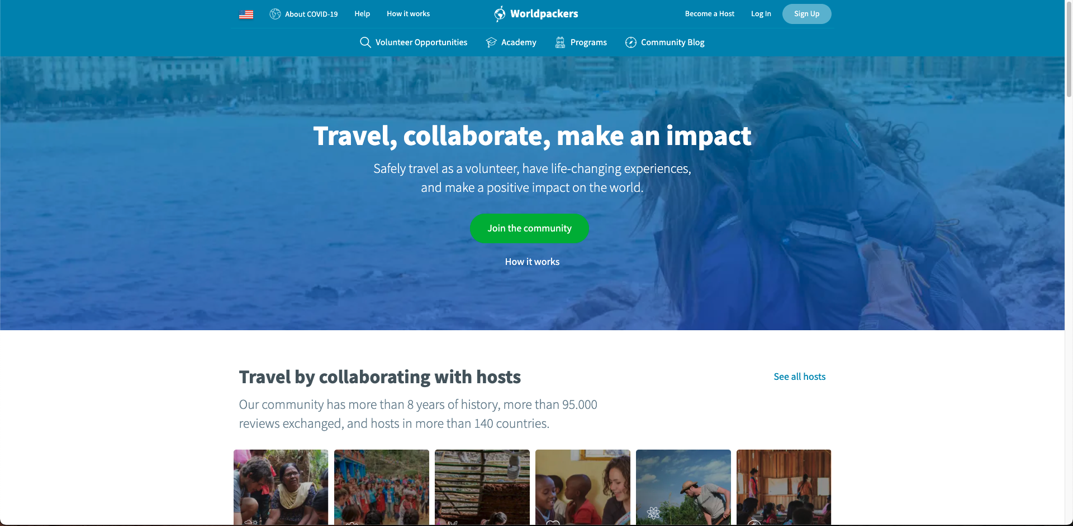
參考資料 - 網站功能與架構
HOW 3
Worldpackers

Slide 29

參考資料 - 打工換宿資訊
HOW 3
各種社群爬文

Slide 30
The End.
畫完大餅了。

